Slide 1

Eclipses solares
António Paralta 9 de março de 2015

Slide 2
O que é um eclipse?

Slide 3
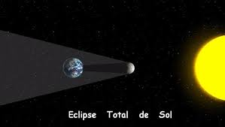
Em termos gerais podemos dizer que um eclipse é o desaparecimento virtual ou o obscurecimento de um corpo celeste por um outro corpo celeste relativamente a um observador.
Normalmente quando falamos sobre eclipses, falamos de eclipses do Sol ou eclipses da Lua.

Slide 4
Quando se dá um eclipse solar?

Slide 5
O eclipse solar (ou eclipse do Sol) acontece quando o Sol, a Lua e o planeta Terra estão alinhados, sendo que a Lua fica entre o Sol e a Terra.
Nesse caso, o nosso planeta passa pela sombra projetada pela Lua. Para que suceda um eclipse do Sol, a Lua tem de estar na sua fase de Lua nova e ao mesmo tempo tem de estar no mesmo plano (ou muito aproximado) do plano da órbita da Terra em volta do Sol (que chamamos de eclíptica), situação essa que nem sempre ocorre, pois a órbita da Lua em volta da Terra tem uma inclinação de cerca de 5° em relação ao plano da órbita da Terra em volta do Sol.

Slide 6
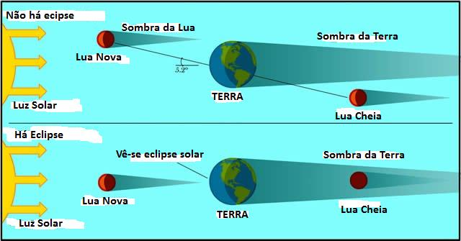

Slide 7
Na maior parte das vezes quando se dá a fase de Lua nova, a Lua projeta a sua sombra “acima” do polo norte ou “abaixo” do polo sul do nosso planeta devido a essa inclinação da órbita.
No decorrer de eclipses solares, a sombra do nosso satélite varre a superfície da Terra de oeste para leste.

Slide 8
É importante termos em mente que o diâmetro do Sol é cerca de 400 vezes maior que o diâmetro da Lua, sendo que o Sol está cerca de 400 vezes mais longe que a Lua, por isso que visto da Terra, o Sol e a Lua parecem ter um tamanho bastante aproximado.
Porém a distância entre o Sol e a Terra e a distância entre a Terra e a Lua variam ao longo do tempo, fazendo com que em certas ocasiões o tamanho da Lua é ligeiramente maior que o tamanho do Sol (visto da Terra), e em outras ocasiões o Sol aparece ligeiramente maior que a Lua.

Slide 9
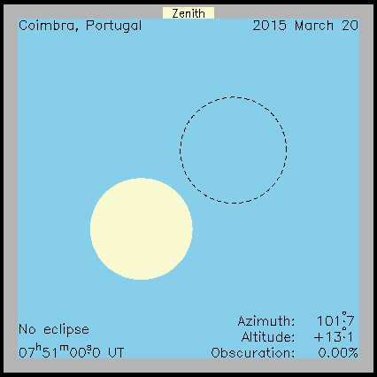

Slide 10
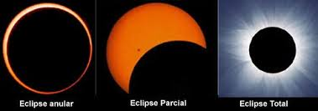
Existem 3 tipos de eclipses do Sol:
Total,
Anular ou anelar
Parcial.

Slide 11
Eclipse total do Sol acontece quando o tamanho da Lua visto da Terra é suficientemente grande para “tapar” totalmente o Sol. Quando tal fenómeno acontece, apenas é visível numa estreita faixa na superfície da Terra (faixa com algumas centenas de km), sendo que nas regiões próximas a essa faixa pode ser observado um eclipse parcial do Sol.
Em relação ao eclipse total do Sol este não é visível em toda a região que está dia, dado que a sombra da Lua na superfície da Terra é bastante menor abrangendo apenas uma pequena parte desta. A fase em que o Sol está totalmente tapado pela Lua poderá durar no máximo um pouco mais de 7 minutos e meio, mas o eclipse pode durar uma ou até três horas.

Slide 12
Eclipse anelar (ou anular)do Sol acontece quando estão reunidas as mesmas condições como no caso do eclipse total do Sol, à exceção do tamanho da Lua visto da Terra que neste caso não é suficientemente grande para tapar todo o disco solar, ficando um anel exterior visível da Terra.
Tal como no caso do eclipse total do Sol, o eclipse anular do Sol também é visível apenas numa faixa pequena na superfície da Terra, sendo que nas regiões próximas a essa faixa é possível observar um eclipse parcial do Sol.

Slide 13
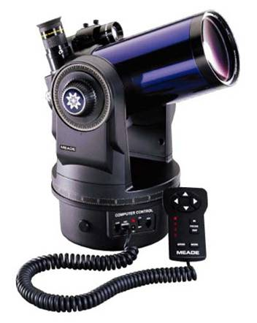
Durante o ano de 2015 vão ocorrer 4 eclipses:
2 eclipses do Sol e 2 eclipses da Lua.
Eclipse total do Sol – 20 de março de 2015
Eclipse total da Lua – 4 de abril de 2015
Eclipse parcial do Sol – 13 de setembro de 2015
Eclipse total da Lua – 28 de setembro de 2015

Slide 14
No dia 20 de março de 2015 ocorre um eclipse total do Sol que será visível como eclipse parcial em todo o território português.
O eclipse total será visível no extremo norte do oceano Atlântico, nas Ilhas Faroé, Svalbard e região Ártica (passa no polo norte), numa faixa com largura entre os 410 e os 480 km.
Em média um eclipse total visita um dado local da Terra uma vez em cada 410 anos.

Slide 15
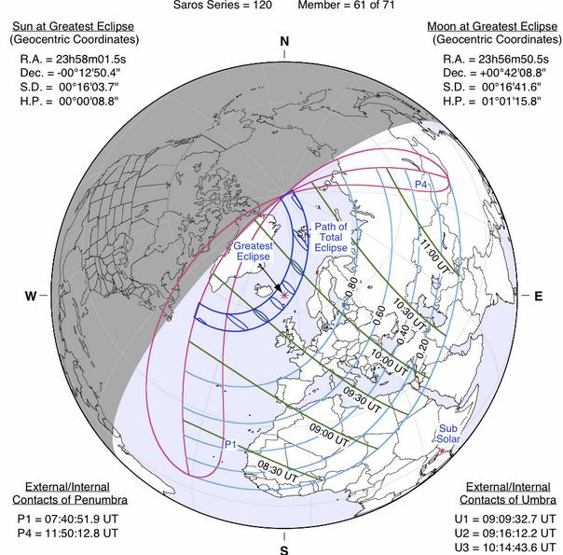

Slide 16
Eclipse parcial do Sol – 20 de Março de 2015
Em Castelo Branco / Penamacor
Início do eclipse parcial: 08h02
Máximo do eclipse: 09h04
Fim do eclipse parcial: 10h12
Área do Sol coberta: cerca de 67%

Slide 17
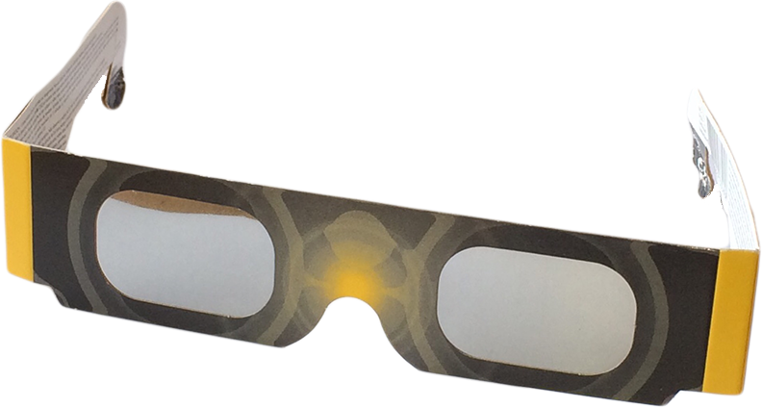
A observação do sol, mesmo com o auxílio de aparelhos óticos, causa graves riscos para a visão humana se os procedimentos de segurança corretos não forem acautelados.
Uma má utilização dos filtros solares ou de aparelhos de observação, assim como a observação direta, podem causar cegueira instantânea ou gradual sem regressão!

Slide 18
